Slide 1








Travel Mode Detection Using a Deep Learning Model on a Public Dataset
Seminar Geoloc
Laura Parisot
27/05/2024
1
Notes:
Bonjour, aujourdh’hui je vais vous faire la presentation de mon projet informatique qui se nomme detection du mode d’activité par l’application GeolocIMU. Ce projet a ete commandité par la laboraoire Geloc de l’université Gutsave Effeil.

Slide 2
Summary
01
02
03
04
Présentation du projet
L’analyse du projet
Contexte et Objectif
Etat de l’art, diagramme cas d’utilisation
Programmation
Résultat
Mise en place jeu de donnée
Feature extrcation
Entrainement du modèle
Implementation dans l’application
Vidéo de démonstration
Présentation des résultats
2
Notes:
Ainsi je vais d’abord vous faire une presentation du contexte et objectif de projet pour ensuite faire une résumé de la phase d’analysae de projet que j’ai effctué avant de faire la partie programmation. Pour la troisième partie , j’expliquerai les differnetes étapes de réalisation de ce projet pour enfin bous présenter les résultats.

Slide 3

01
What was my goal
3
Notes:
Laisser moi alors vous présenter mon projet informatique

Slide 4



Goal :
Accelerometer
Gyroscope
Magnetometer
5
Notes:
De la l’objectif de mon projet était de créer dans l’ppication une fonctionnalité qui a partir des mesures des capteurs de gyroscope accelerometre et agnetometre permet de détecter automatiquement le mode d’activité qu’est en train de faire l’utilisateur du smartphone.

Slide 5
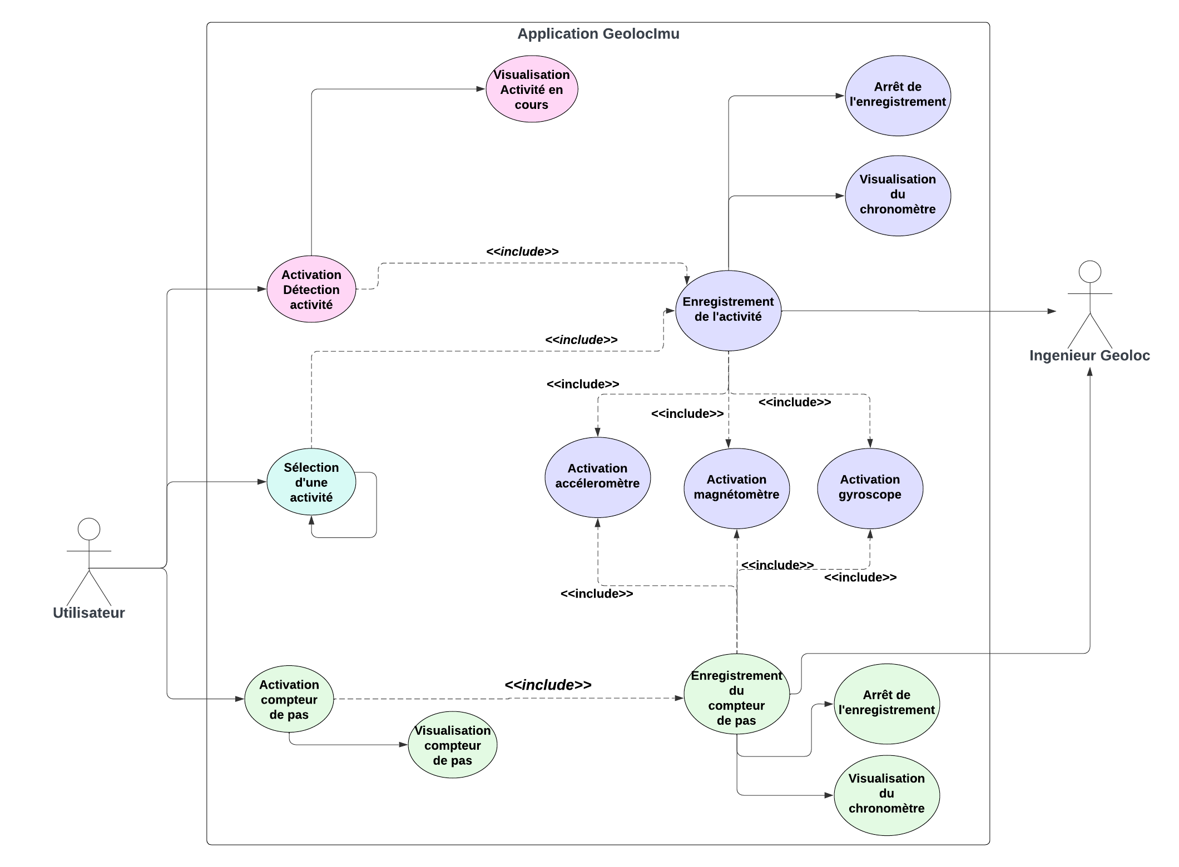
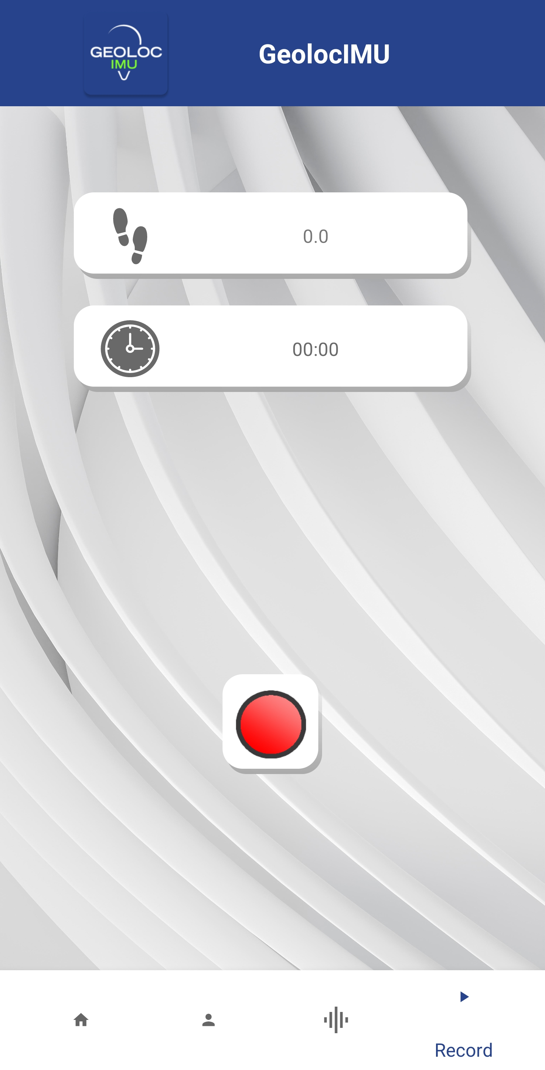
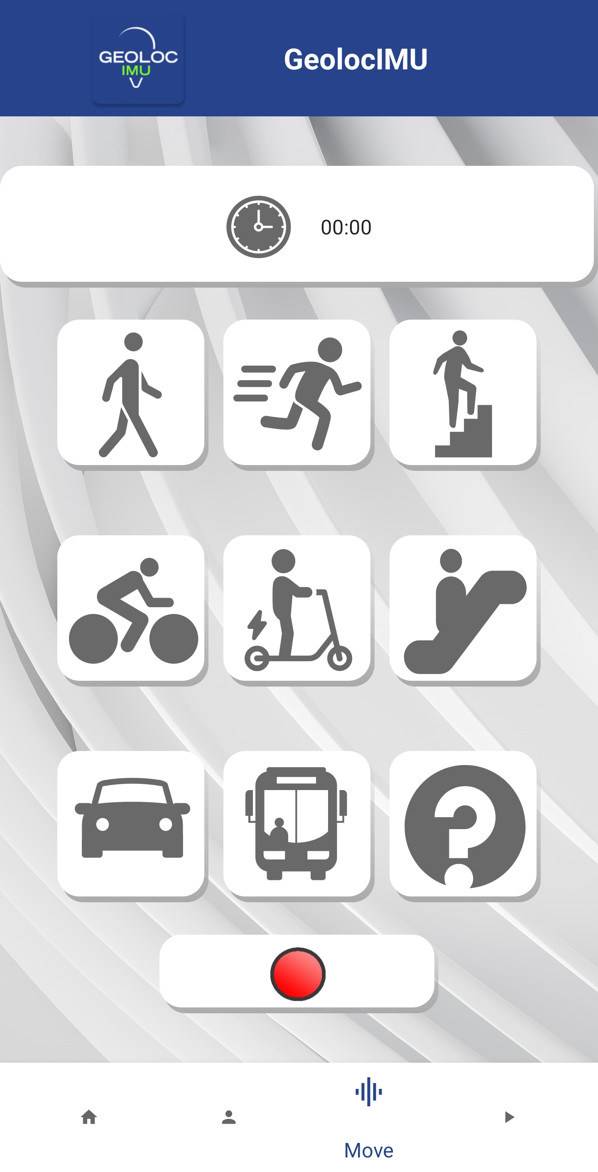
Use Case Diagramm of the GeolocApp
Figure 1 : Diagramme de classes
6
Notes:
L’application geolocImu existe deja. Elle comporte deja une fonctionnalité qui utilise l’intelligence artificielle qui es un compteur de pas. Elle possède également une pae qui permet a utilisateur de lancer l’enregistrement de ces donnee avec une selection manuellle de l’activit » qu’il est en train d’effectuer. Ainsi l’utilisation de ma fonctionnalité consiste a avoir une dection automatique d el’activité./ L’utilisateur lance l’enrgistrement et peut visualiser avec un petit delai la prediction faites par IA de son activité en cours

Slide 6
02
Analysis
7
Notes:
Laiisez moi vous expliquer un peu plus comment j’nvisageais donc d’accomplir cette objectif

Slide 7
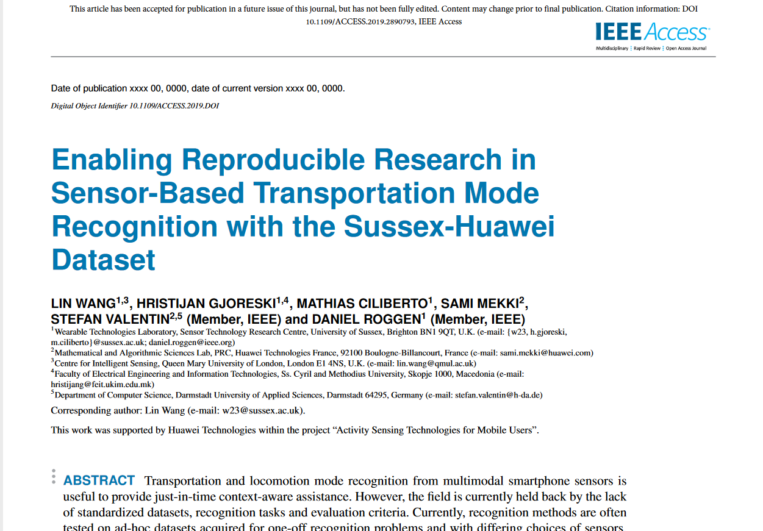
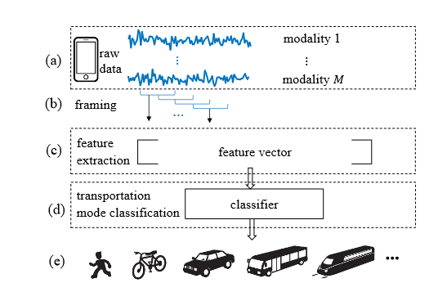
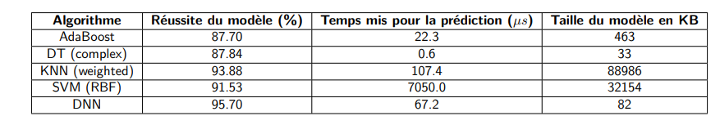
State of art
Functionnal analysis
[1][3]
Figure 2: Processus de prédiction [2]
Figure 2 : Comparison Table of machine leanring model [2]
8
Notes:
AU début de mon projet , j’ai effectue un etate de l’art. Ainsi j’ai remarque que cette problématique d edectection automatique a deja ete abordée par des chercheurs , dont des chercheurs de l’université de sussex. Cette études nous interresse ici puisque ‘univeristé de sussex , ont fait recolté leur porpre donnée qui pemrette d’entrainer leur IA. Pour le moyen de dection automatique, nous avons pu relever que c’était le processus de deep leaning qui obtanit les meilleur reusltat pour ces données de l’université de sussex.

Slide 8
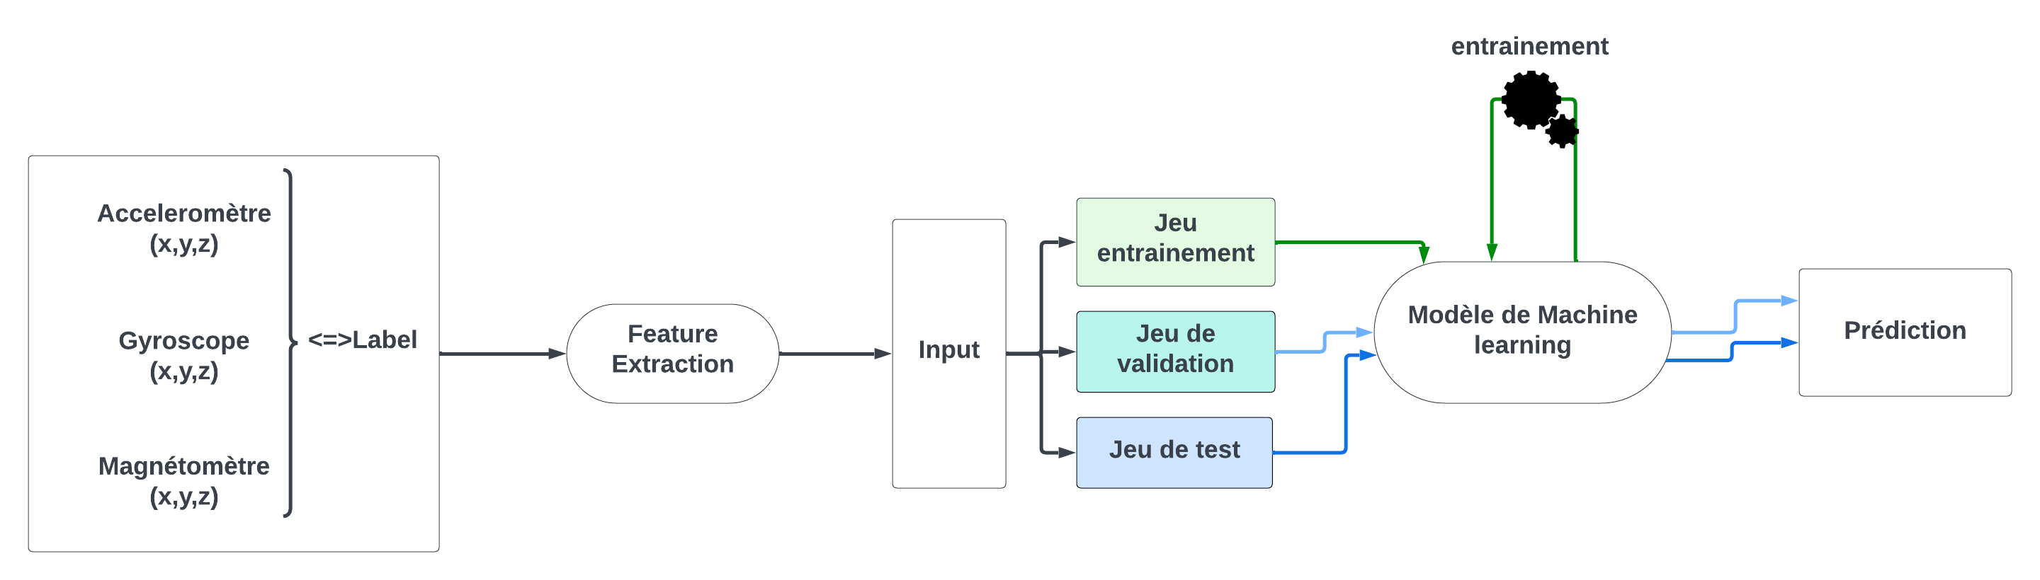
State of art
Functionnal analysis:
Figure 3 : Protocol to create a model
9
Notes:
De la , j’envisageai donc de mettre en place le processus suivant pour créer un modele de deep learning que j’entrainerai et j’implenterai ensuite dans l’application. Le processus consiste a prendre les donness des capteirs qui sont associé à un label pour ensuite faire une etape d’extraction de caracteristique pour former une donnée en entrée de mon modèle. Cette etape d’extrcation de caracteristique permet d’etraire plus d’informations que la donnée brutes de mesures et cela va permettre au modèle d’apprendre mieux. Avec ces donnée extrait le modele peut alors s’entrainer pour qui a la sortie du modèle on obitennnet ue prediction sur le mode d’activité correspondantes au mesure de depart

Slide 9
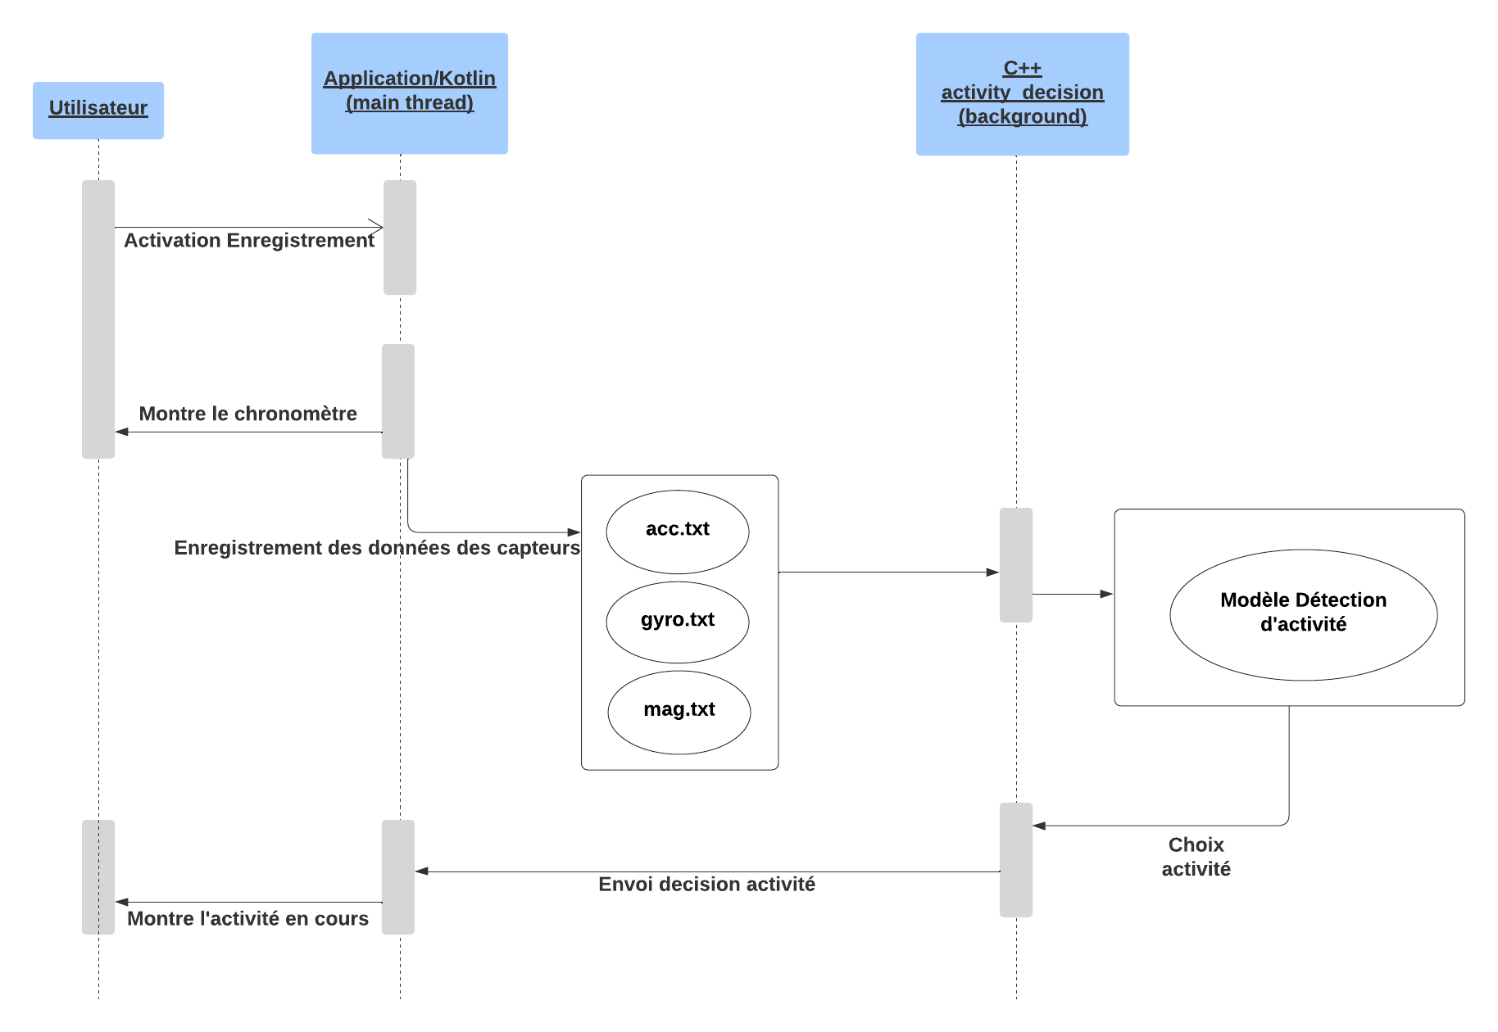
Sequence diagramms
Functionnal analysis:
Figure 4 : Sequence Diagramm
10
Notes:
L’application actuelle est separe en 2 langage informatique, le langage Ktolin et le langage cpp. Je me suis basée sur le code de la fonctionnalité compteur de pas pour élaborer ma propre fonctionnalité. Ainsi entre les differnete sbrique logicielle cela se passe tel que si ‘lutilisater a activté l’enrigustrement , le code en kotlin va capter a chaque les mesures de capteur pour les envoye au code cpp contennant le modele de deep lerning entrainer. Ce modele alors une prediction selon les mesures de capteurs qui l’enverrai au code kotlin pour que l’utilisateu rpuisse visualiser la prediction.

Slide 10
03
How i develop it
11
Notes:
Ainsi voici les différents étapes de programmation que j’ai mis en place

Slide 11
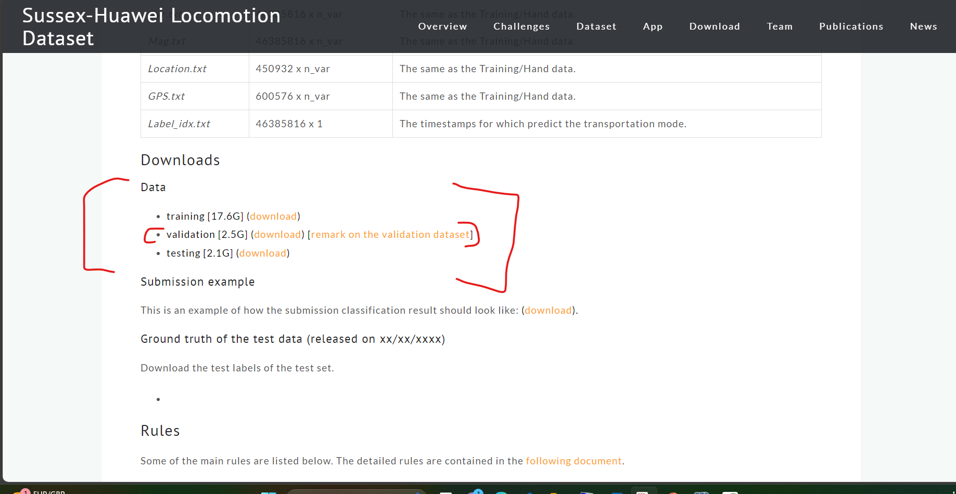
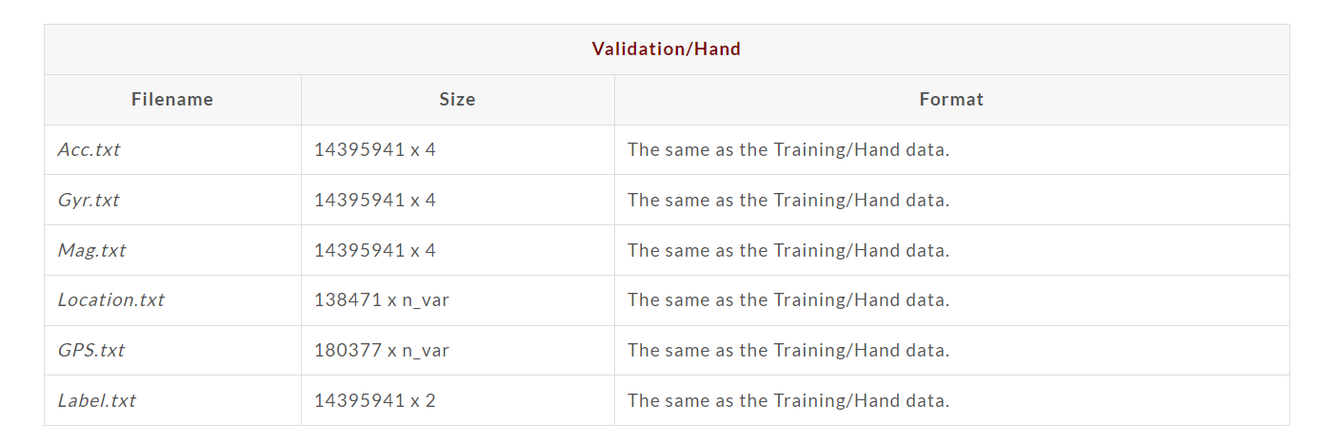
Creation of the database
Figure 5 : Sussex University, screenshot of the website to get the data
12
Notes:
Tout d’abord il fallait que je mette en place mes donnée d’entrianment de mon modèle. Actuellement , le laboratore geoloc ne possèdent pas de donnée relative au mode d’activite provenant de l’application GeolocIMU. J’ai décidé alors de prendre le jeu de donnée de L’université de Sussex que j’ai vu en etat de l’at qui met ses donnée disponible au public. Cependant , au deut de mon projet j’ai voulu bie sur prendre les différents jeu disponible mais j’ai rencontre une difficulté tehcnique. Le jeu d’entrianement de l’université de sussex pesent 17GO de donnée et cela même en sessaynt mon ordinateur portable a trouvée ses limites dans la gestion de autant de donnée a la fois. Ainsi j’ai pris la decision de predre une jeu de donnée plus peitit de 2.5 go.

Slide 12
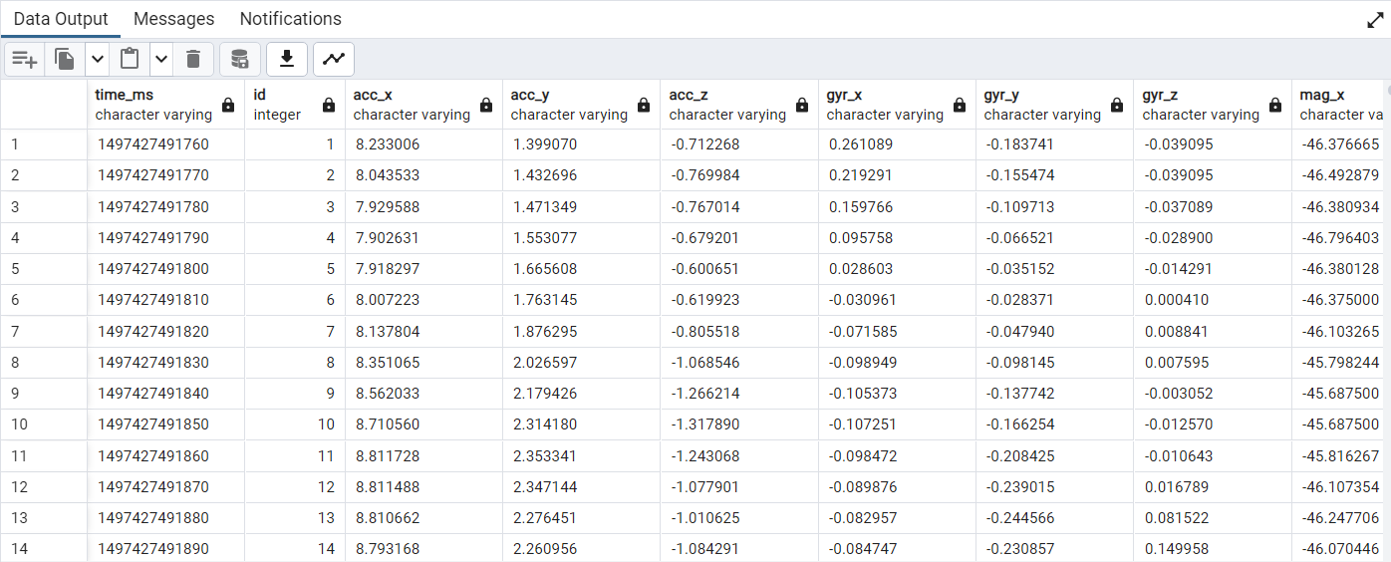
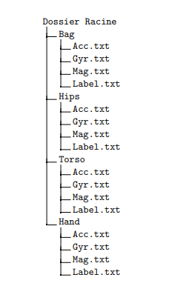

Set up of the database
Figure 6: Table final PgAdmin après jointure
Importation des différent fichier txt pour chaque position
Jointure de chaque position avec les labels selon attribut time_ms
Ajout des positions à la suite pour faire une seule table
Export de la table dans un csv unique
13
Notes:
Ainsi ce jeu de donnée ets fourni dans un jeu de donnée qui possèdent l’arborescence suivante ou les mesures sont separee selon la position du capteur sur l’uitlisateur et selon le capteur. Ainsi j’ai voulu regrouper c’est donnée dans un seul fichier csv plus facilement exploitable par la suite et pour cea j’ai utiliser le langage sqlavec le logidiel pgadmin en faisant des jointure.

Slide 13
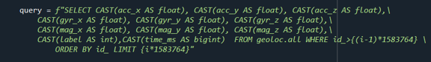
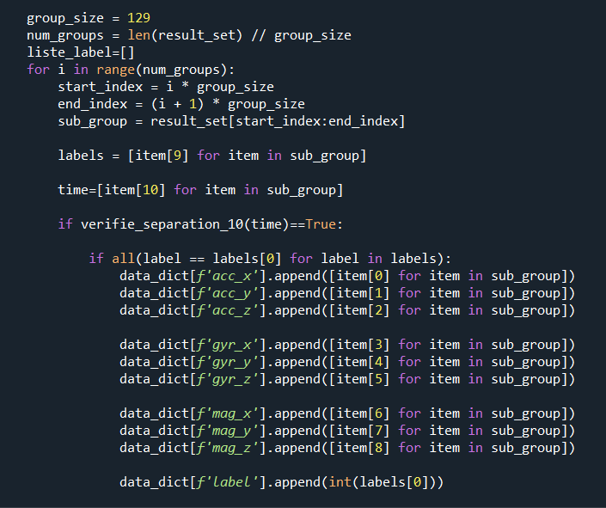

Feature extraction
DATABASE
Time_ms,acc_x,acc_y,acc_z,gyr_x,gyr_y,gyr_z,mag_x,mag_y,mag_z,label,id
Extrait 129 objet de la table
Vérifie qui les 129 se suivent temporellement
Vérifie qui les 129 ont tous le même label
Ajout dans le CSV global
14
Notes:
Par la suite donc j’ai utiliser le langage python pour faire mon extrcation de carcateritique. Ici un objet est un ligne de ma database quii contient alors les informations de mesures XYZ pour chaque capteur , le temps d’acquisition et le label.J’extrai a la fois 129 objet pour avoir une plage de temps pour faire ma prediction. Je verifie que ces 129 objet se suivent temporellemnt et ont tous le même label. Il forme alors une entree de mon processus d’extracton de caracteristique.

Slide 14
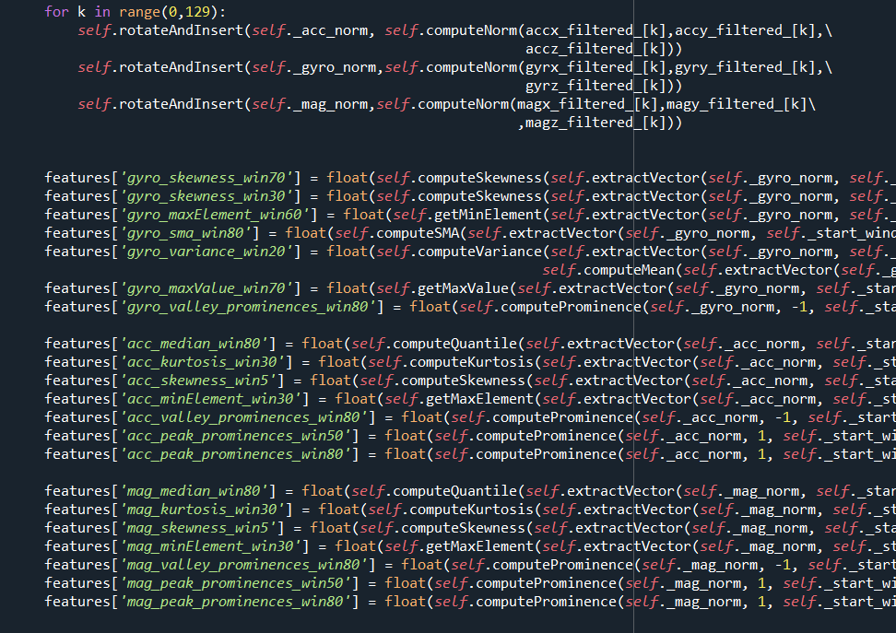
Feature extraction
Calcul des 21 caractéristiques
Gyro Skewness Win 70
Gyro Skewness Win 30
Gyro MaxElment
Gyro Variance
Gyro Max Value
Gyro Prominence Vallée
Acc médiane
Acc kurtosis
Acc Skeweness
Acc MinElement
Acc Prominence Vallée
Acc Pic Prominence
Mag médiane
Mag kurtosis
Mag Skeweness
Mag MinElement
Mag Vallée prominence
Mag Pic Prominence
1 input pour entrainer le modèle
15
Notes:
Pour chaque entree de mon processus d’extrcaton de carcaterteristique j’extrait donc 21 caracteristique correspondant et des statistique temporelle et frequentielle sur ma plage de donnée. Les calcul d’extraction de carcateteristique snt les même que dans l’application de geolocIMU qui utulise pour la fonctionnalité compteur de pas aussi une extraction de caracteritique. Au final alors j’ai donc une jeu de données ou chaque donné est un vecteur de 21 float associé à un label

Slide 15
Model Training
11 couches Conv1d 100 + BatchNormalization
Array 21 floats
1 couches Conv1d 50 + BatchNormalization
1 couches Conv1d 10 + BatchNormalization
Flatten
1 Couches Dense 300
1 Couches Dense 200
1 Couches Dense 100
1 Couches Dense 9 « softmax »
Optimizer : SGD
100 epoch à learning rate 0.01
100 epoch à learning rat 0.001
Array 9 floats
73 % d’exactitude sur le jeu de données test et de validation
[0 ,20 , 12 , 45 , 87, 13 , 56 , 33 , 41 ]
16
Notes:
Maintenant nous pouvons entrainer notre model et essaye r de trouver le smeilleur parametre menant a la meilleur exactitude. J’ai donc utiliser plusieurs Couche de convolution unidimensionnelle suivi de couches dense ou la couche dense final me permet d’extraire l’information qur la classe predites.. A la fin du passage dans mon modèle j’obtiens un vecteur de float.

Slide 16
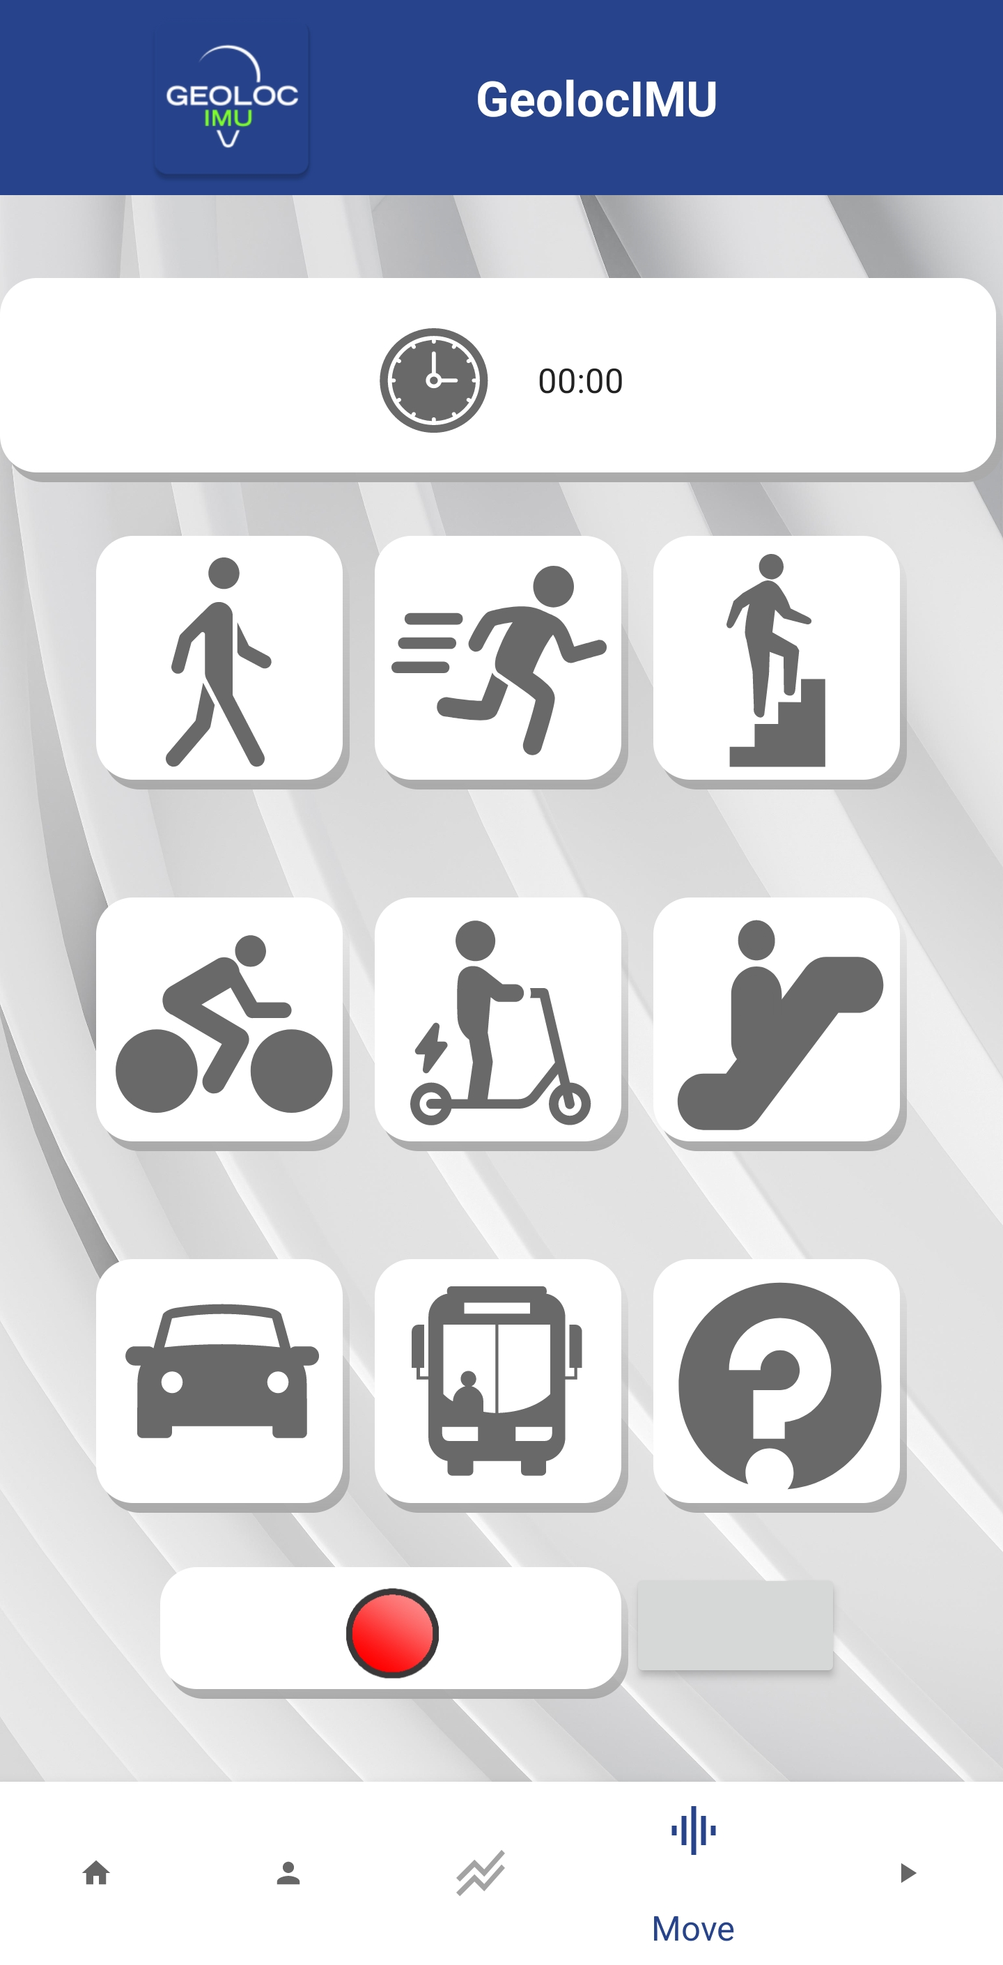
Implementation in the app
C++
KOTLIN
2
Envoie mesures capteurs
MOVE
FRAGMENT
MAIN
IMU DATA
7
Envoie mesures capteurs
Actualise le bouton
Envoie Prédiction
8
onSensorChanged()
3
ACTIVITYMODEL
1
SMARTACTIVITY
6
Envoie Tenseur de caractéristiques
CAPTEUR TELEPHONE
Crée objet sensor
5
FEATURES
Extractions caractéristiques
4
FEATURE EXTRACTEUR
SENSOR
17

Slide 17
04
Demonstration of the result
18

Slide 18
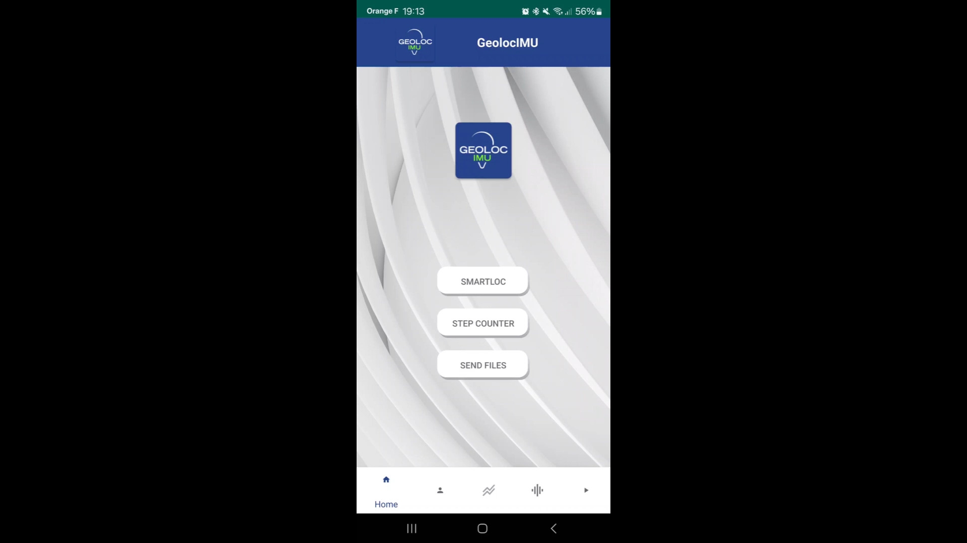
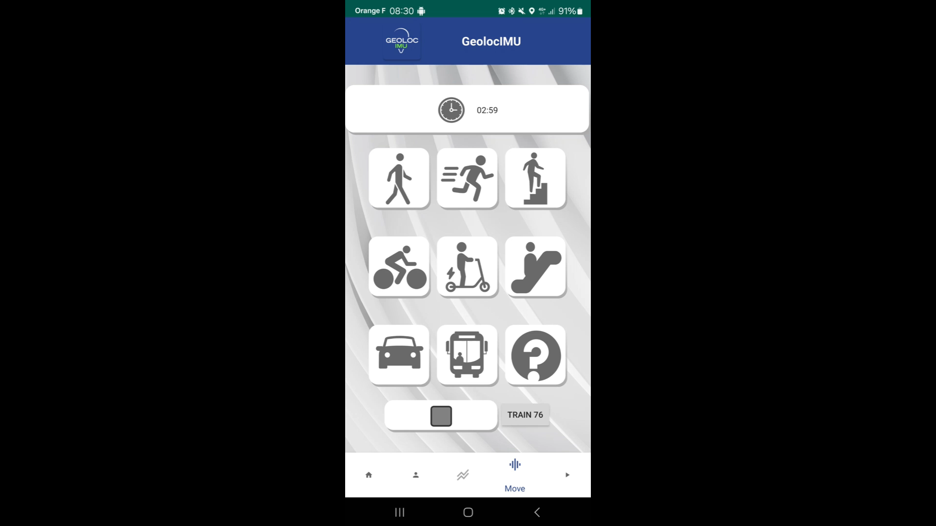
Video
Figure 8: App during activity « RER »
Figure 7:
App during walking activity
19

Slide 19
Amelioration of this project
Better fine-tunning of the model
Recolt data directly from de the GeolocIMU app
Feature extraction with an c++ exe
Bibliographie
[1] Björn Friedrich et al. “Transportation Mode Classification from Smartphone Sensors via a Long-Short-Term-Memory Network”. In : Unknown Journal (XXXX).
[2] H. Gjoreski et al. “The University of Sussex-Huawei Locomotion and Transportation Dataset for Multimodal Analytics with Mobile Devices”. In : IEEE Access 6 (2018), p. 42592-42604.
[3] L. Wang et al. “Enabling Reproducible Research in Sensor-based Transportation Mode Recognition with the Sussex-Huawei Dataset”. In : IEEE Access 7 (2019), p. 10870-10891
20

Slide 20
And now what I do ?
21

Slide 21



Detection of the floor-changing activity
1

Slide 22
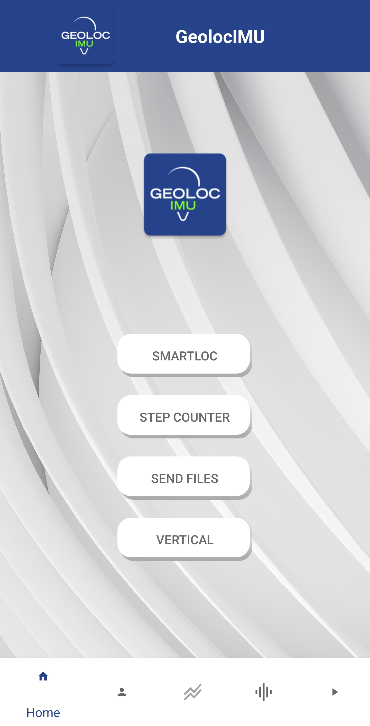
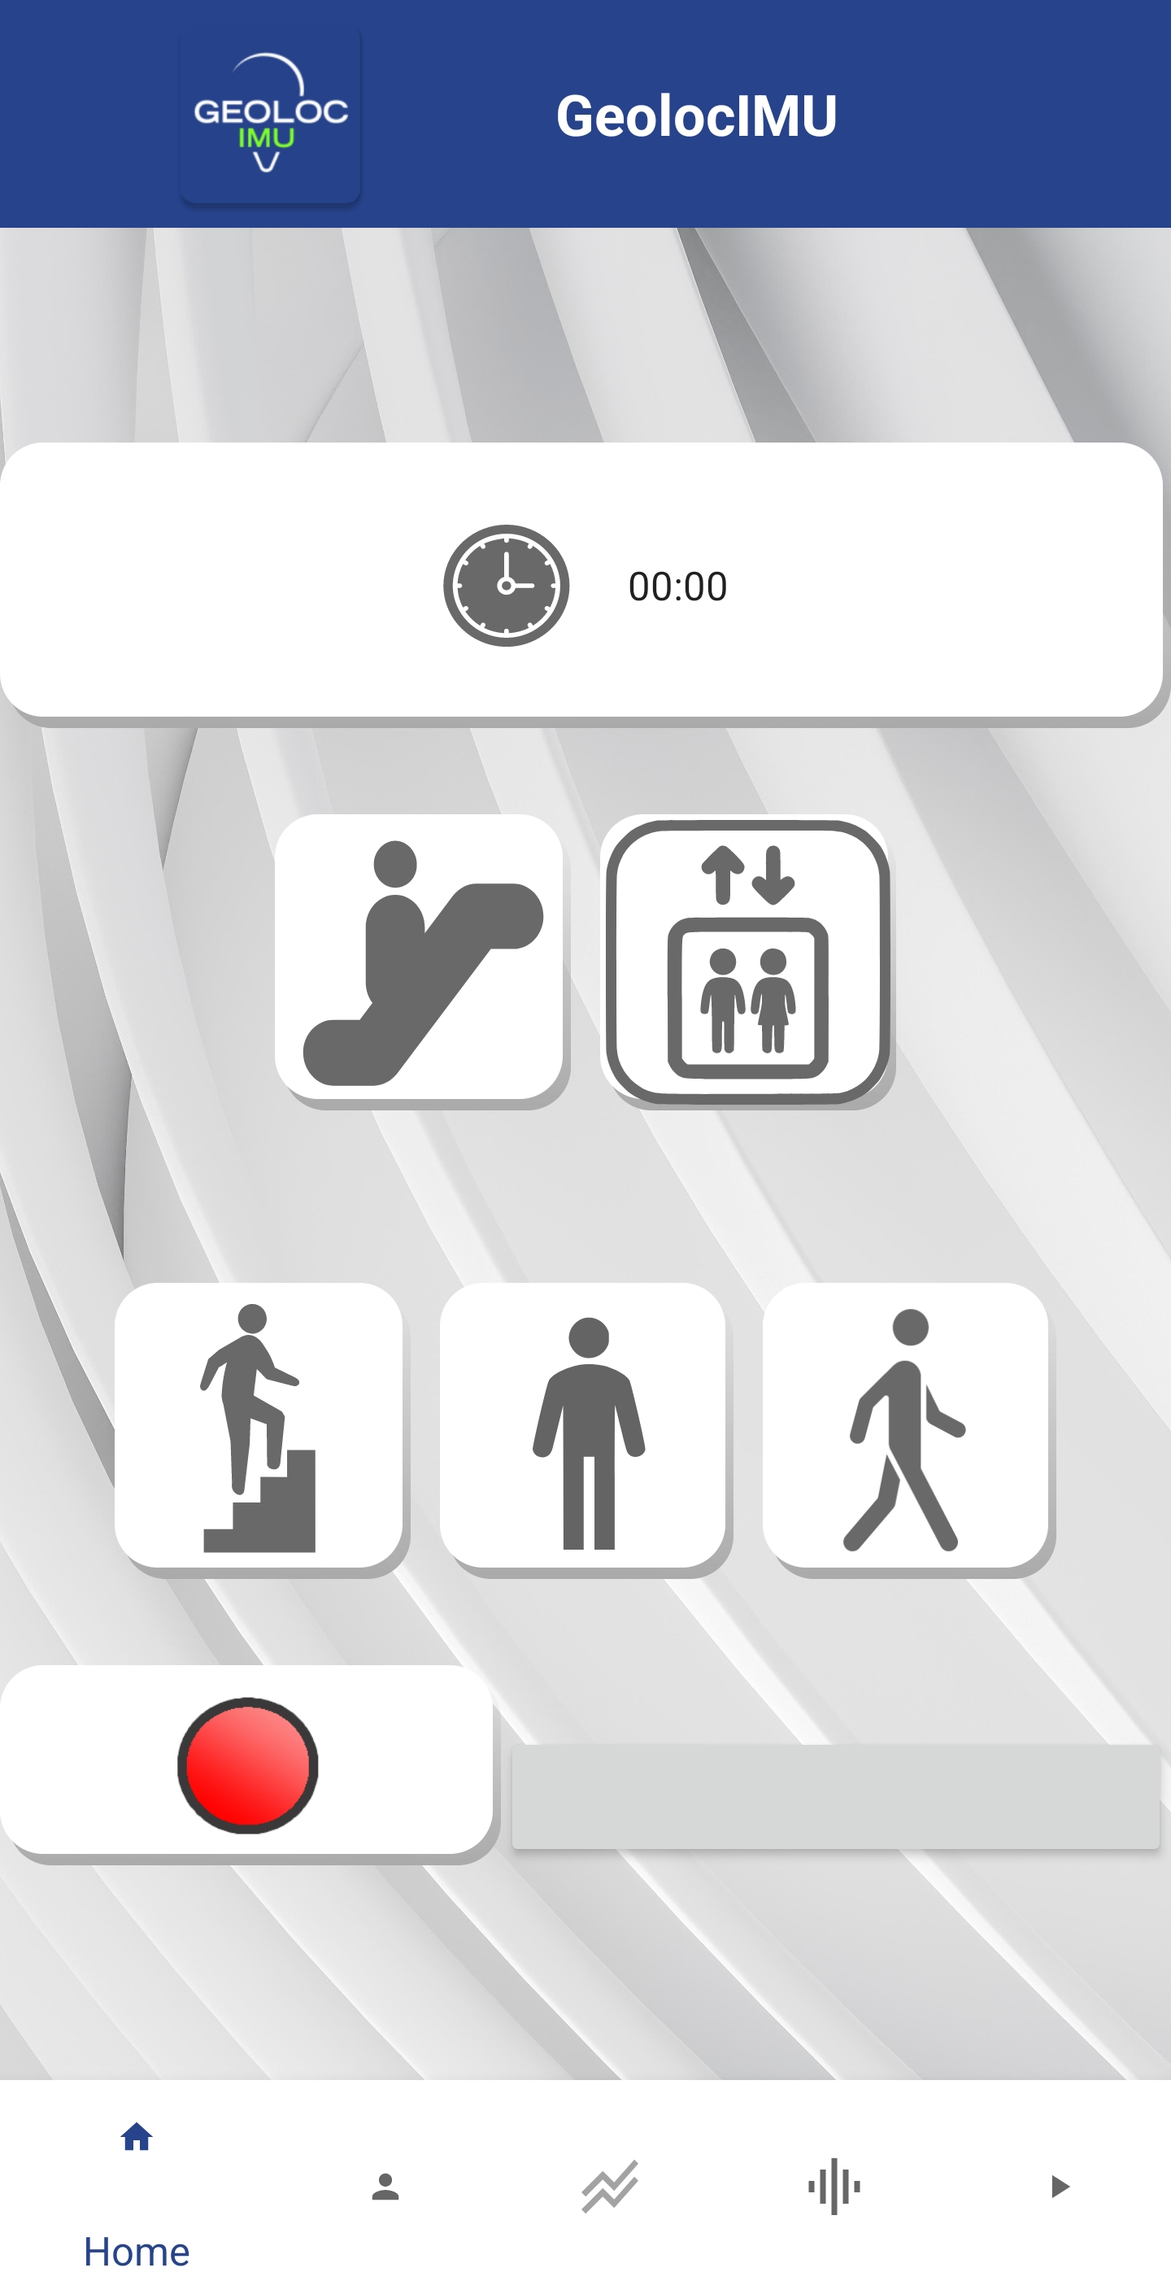
Ajout d’une nouvelle page dans l’application:
New page on the app VerticalFragment
Create a new button in the HomePage
5 activity :
+ escalator
+ elevator
+ stair
+ still
+ walk
10

Slide 23
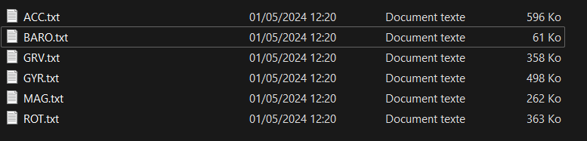
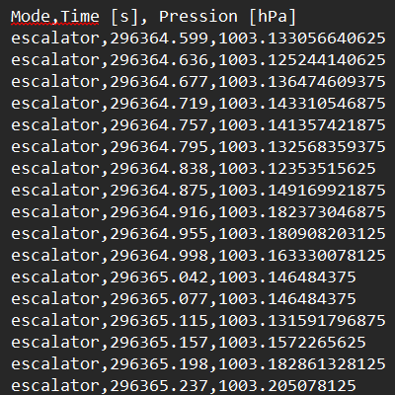
Barometer:
+ add the capture of the barometer Sensor
11
Notes:
AU début de mon projet , j’ai effectue un etate de l’art. Ainsi j’ai remarque que cette problématique d edectection automatique a deja ete abordée par des chercheurs , dont des chercheurs de l’université de sussex. Cette études nous interresse ici puisque ‘univeristé de sussex , ont fait recolté leur porpre donnée qui pemrette d’entrainer leur IA. Pour le moyen de dection automatique, nous avons pu relever que c’était le processus de deep leaning qui obtanit les meilleur reusltat pour ces données de l’université de sussex.

Slide 24
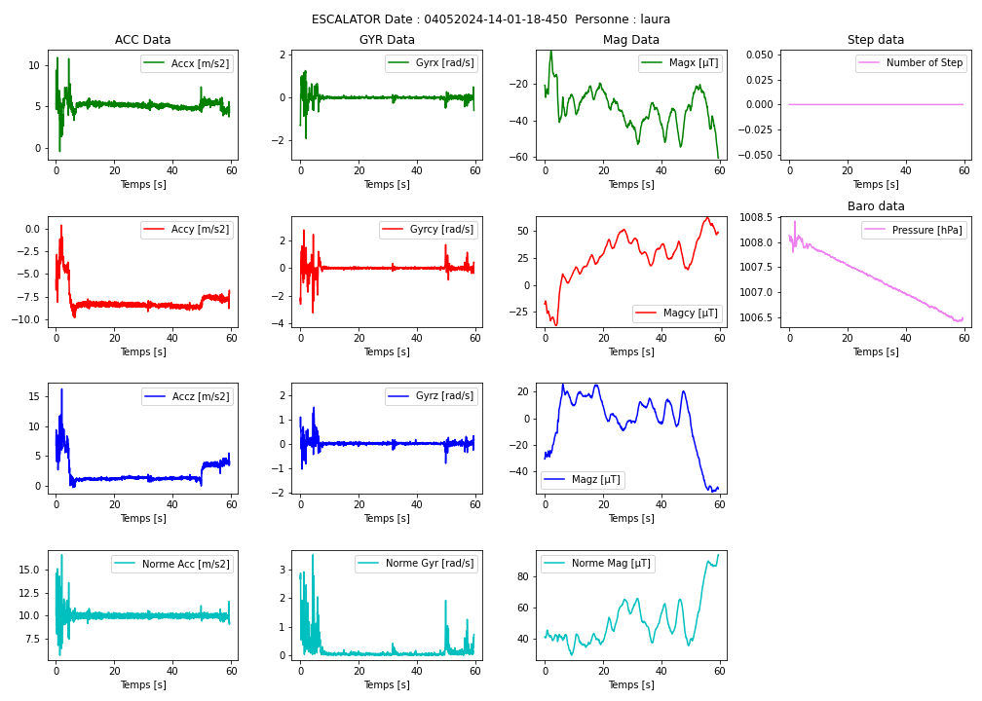
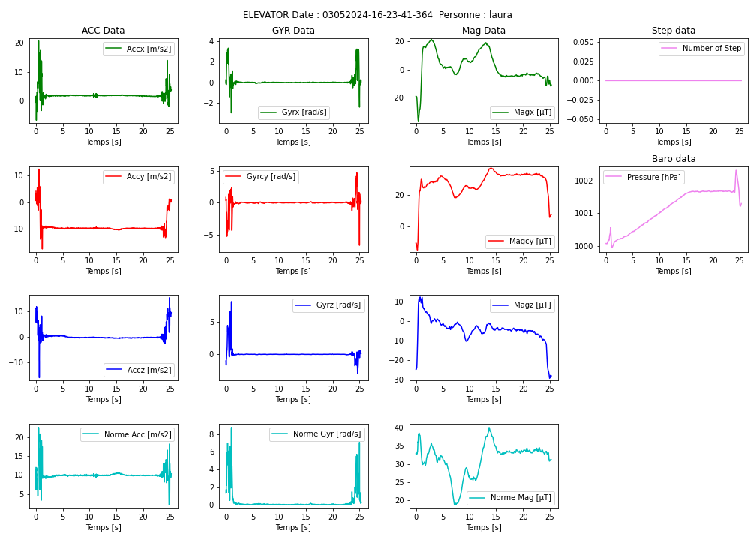
Data visualization
Escalator
Elevator
15

Slide 25
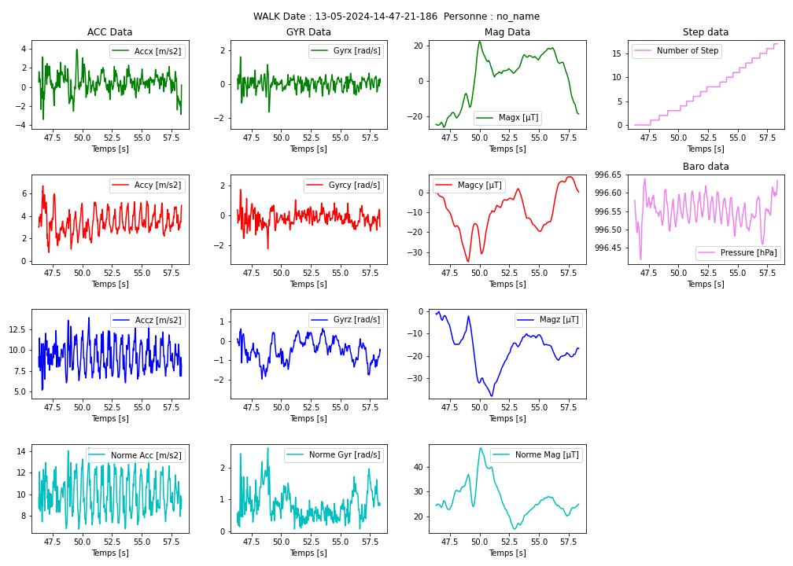
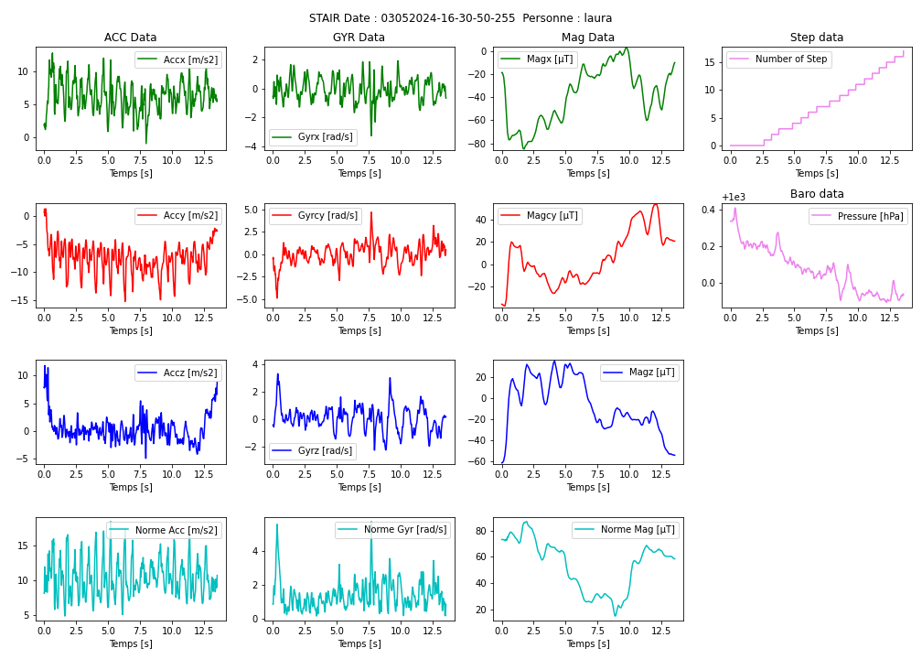
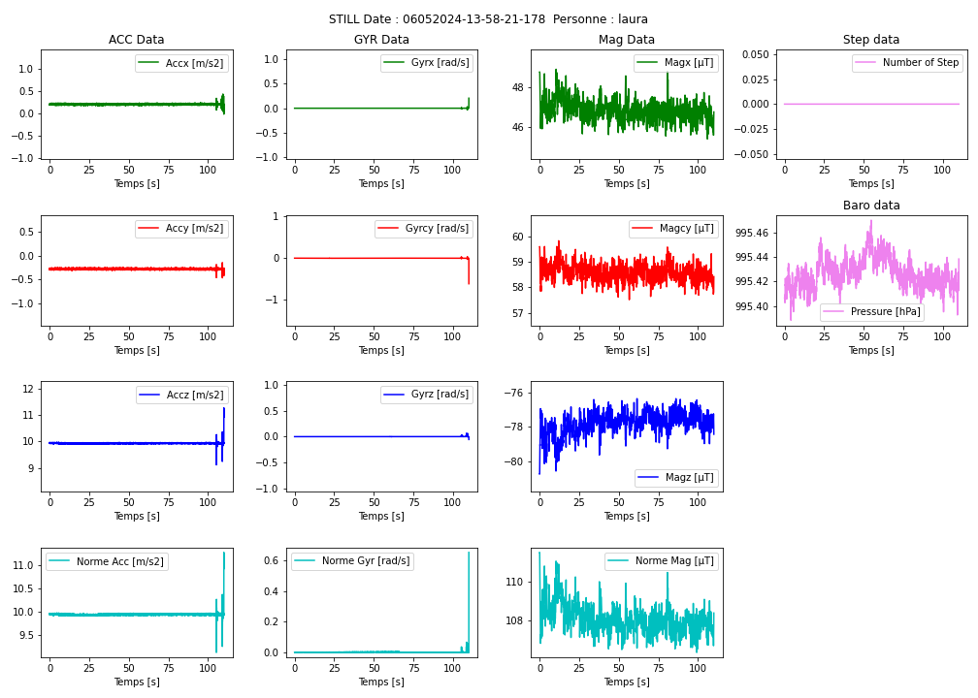
Data visualization
Walk
Stair
Still
16

Slide 26
Data visualization
Still
16

Slide 27
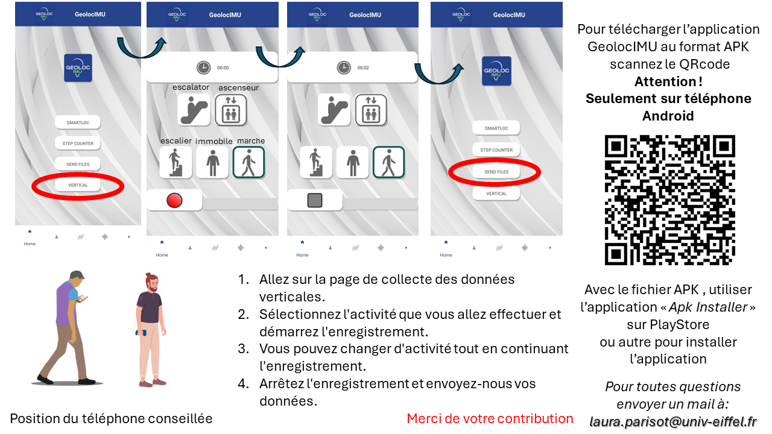

Slide 28
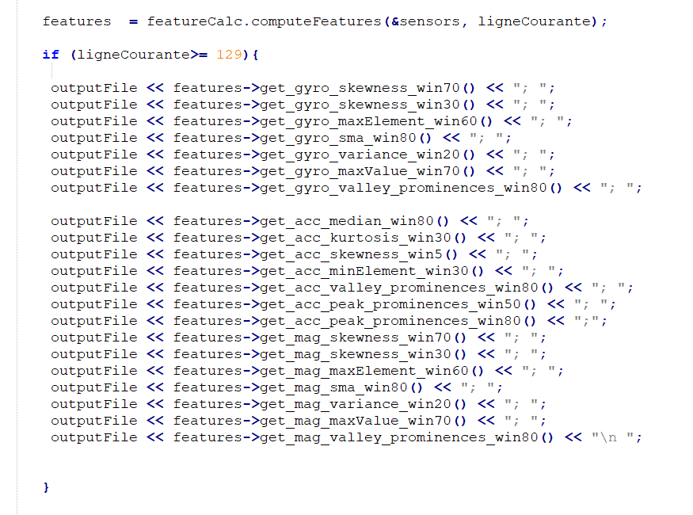
Executable CPP for the feature extraction
18

Slide 29
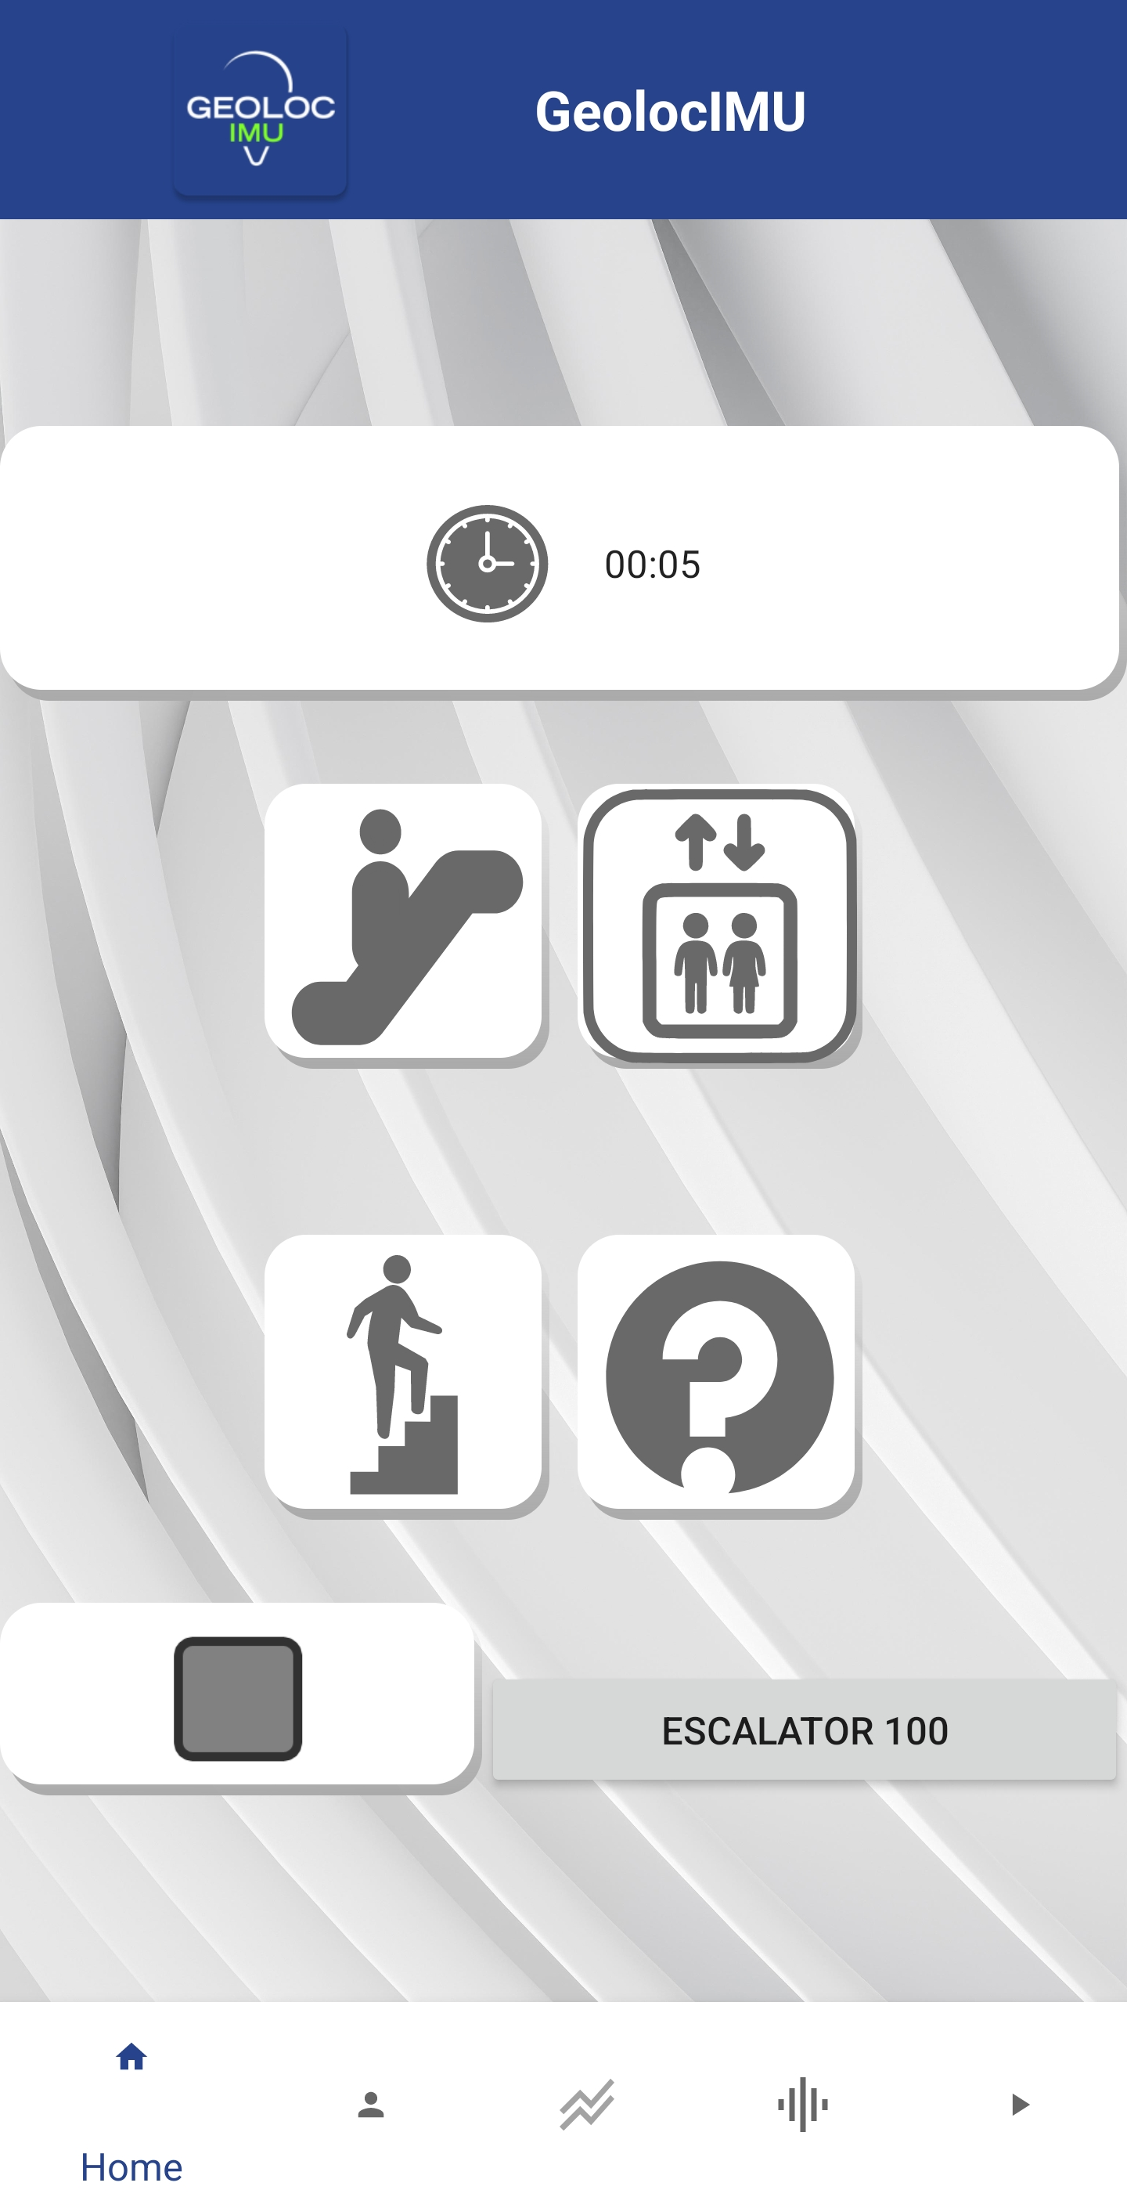
Implementation in the app
C++
KOTLIN
2
Envoie mesures capteurs
MOVE
FRAGMENT
MAIN
IMU DATA
7
Envoie mesures capteurs
Actualise le bouton
Envoie Prédiction
8
onSensorChanged()
3
VERTICALMODEL
1
SMARTVERTICAL
6
Envoie Tenseur de caractéristiques
CAPTEUR TELEPHONE
Crée objet sensor
5
FEATURES
Extraction caractéristiques
4
FEATURE CALCULATOR
SENSOR
25

Slide 30
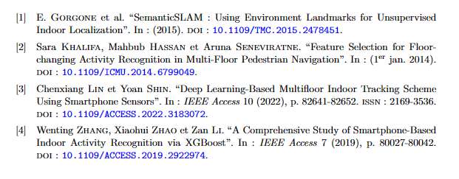
Thanks for you attention
Bibliographie
29

Slide 31
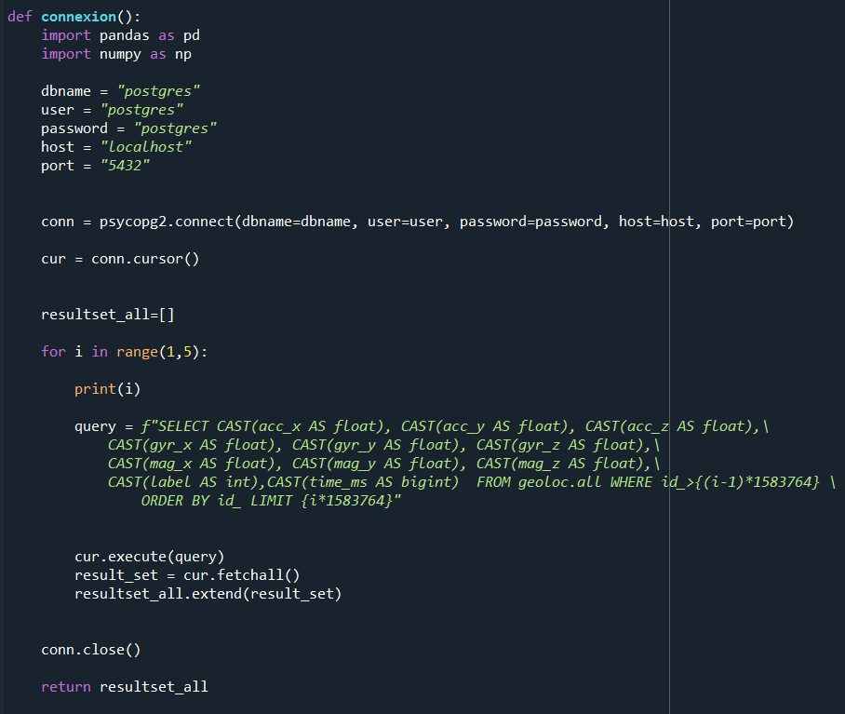
Feature extraction

Slide 32
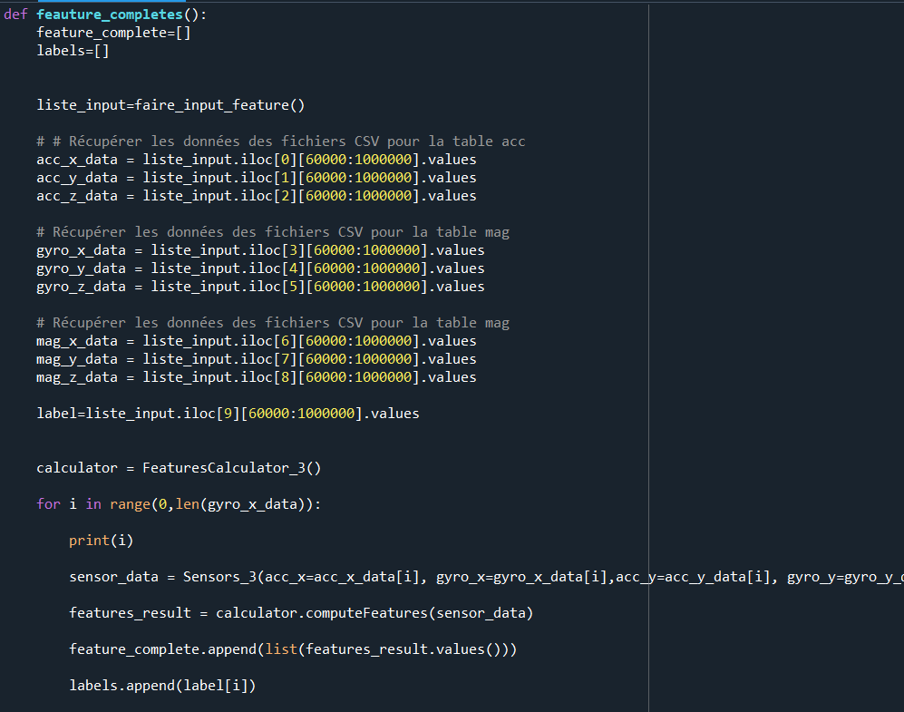
Feature extraction

Slide 33
Feature extraction

Slide 34
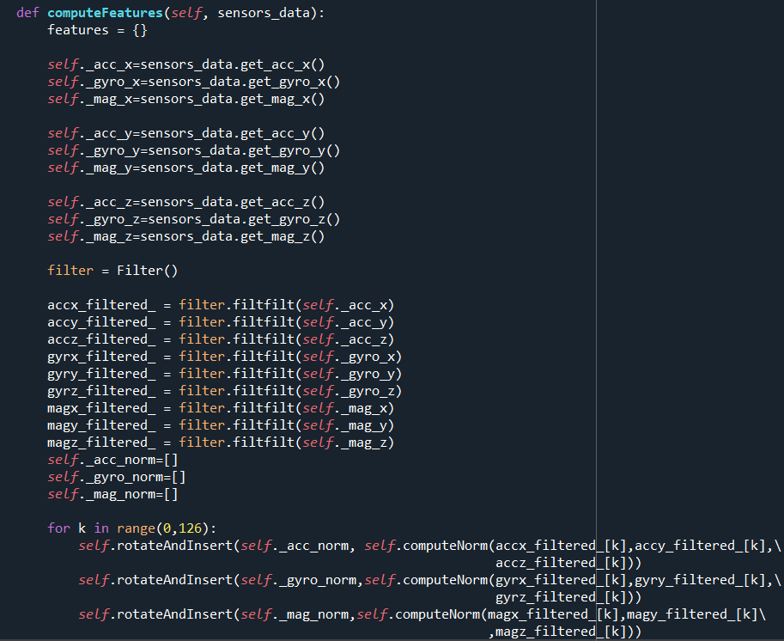
Feature extraction

Slide 35
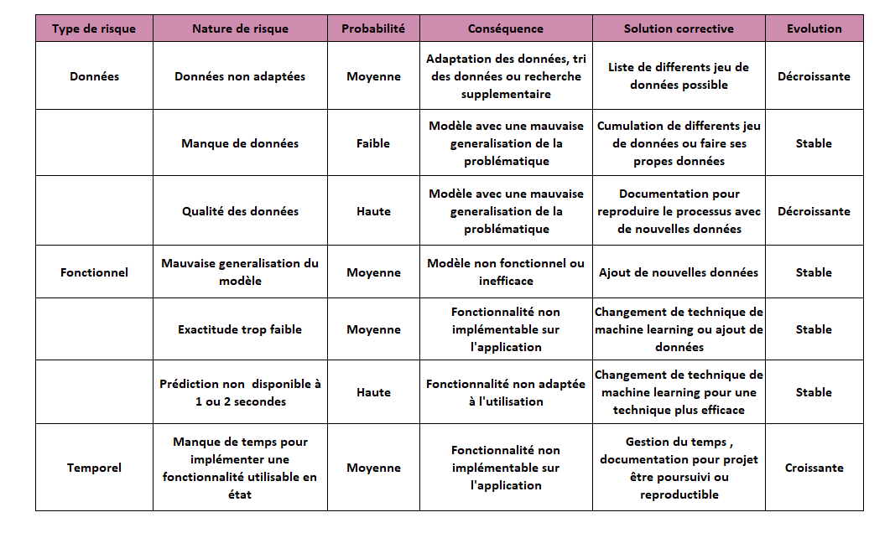
Matrice des risques
Gestion de projet:
18

Slide 36
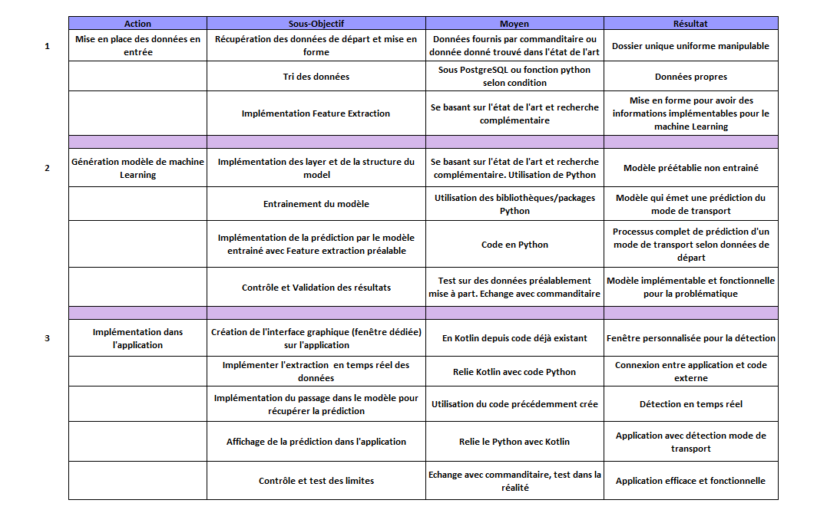
Tableau des actions
Gestion de projet:
18

Slide 37
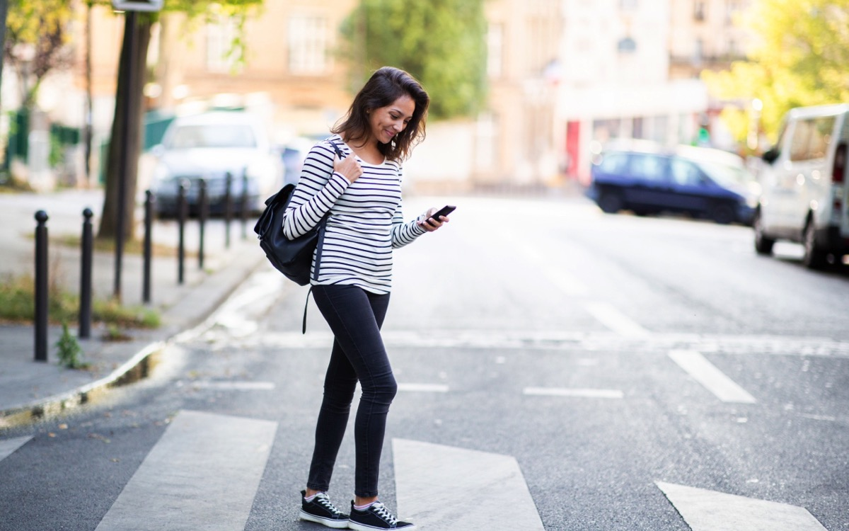
Présentation du projet: Objectif du projet
6

Slide 38
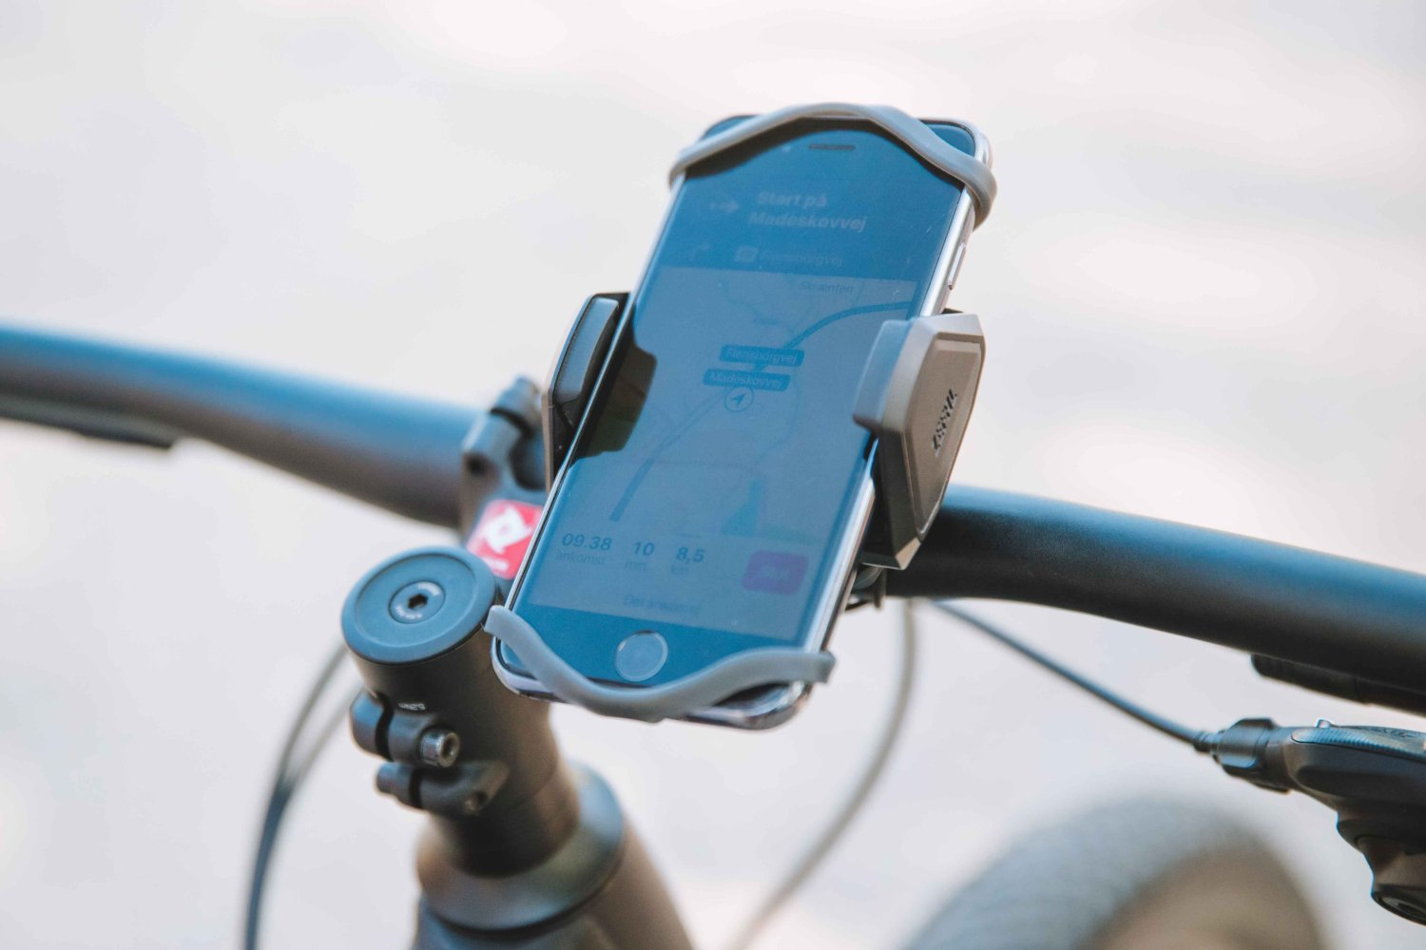
Présentation du projet: Objectif du projet
7

Slide 39
Présentation du projet: Objectif du projet
Accéléromètre
Gyroscope
Magnétomètre
8

Slide 40
12

Slide 41
Diagramme Cas d’utilisations de l’application GeolocIMU
L’application GeolocIMU actuelle:
13

Slide 42
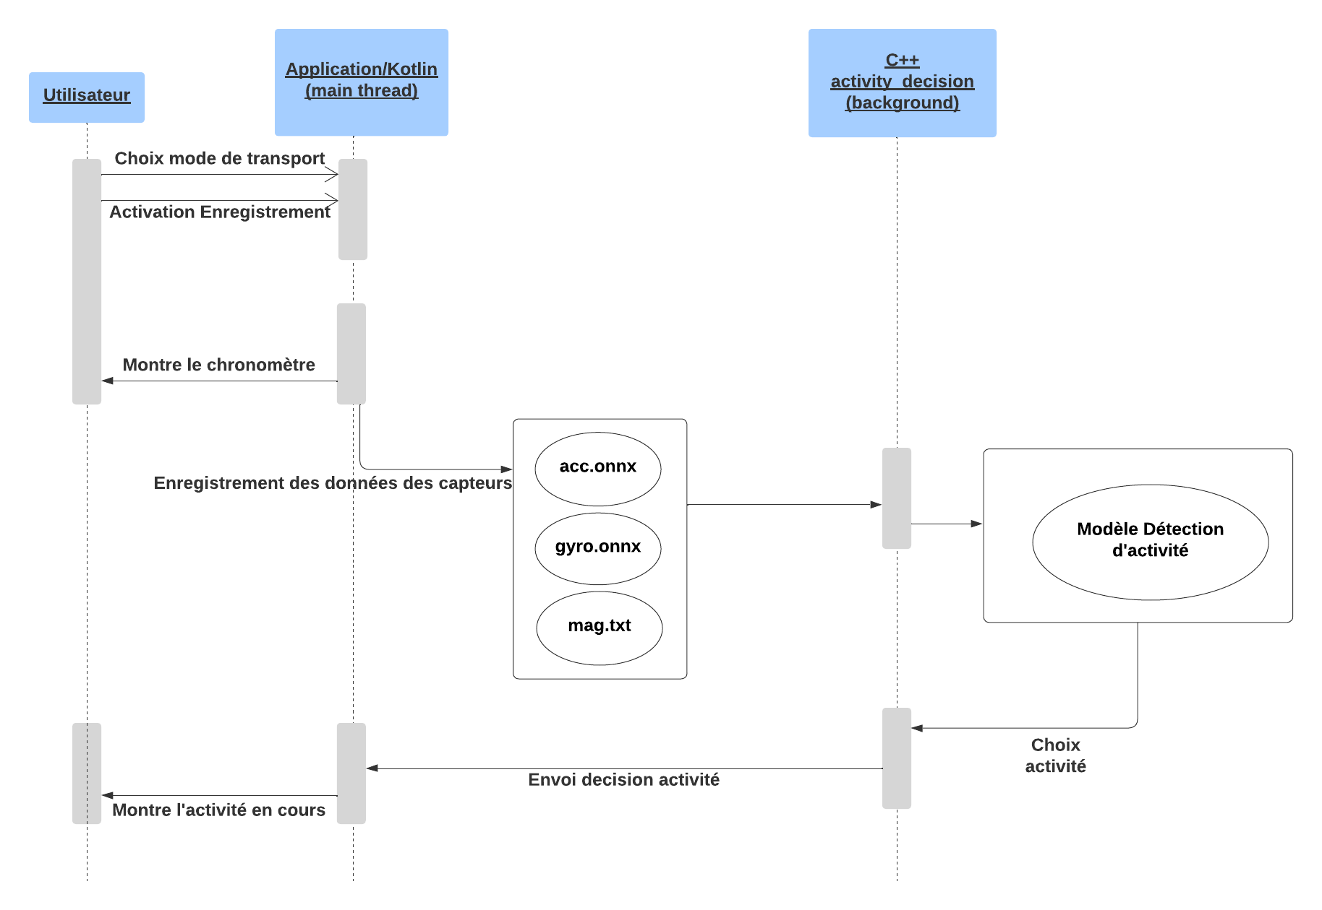
20

Slide 43
Diagramme de séquence
Analyse Fonctionelle:
21

